Slide 1
Семья и зависимое поведение Лободин Владимир Тихонович ЛОИРО, кандидат педагогических, наук, доцент

Slide 2
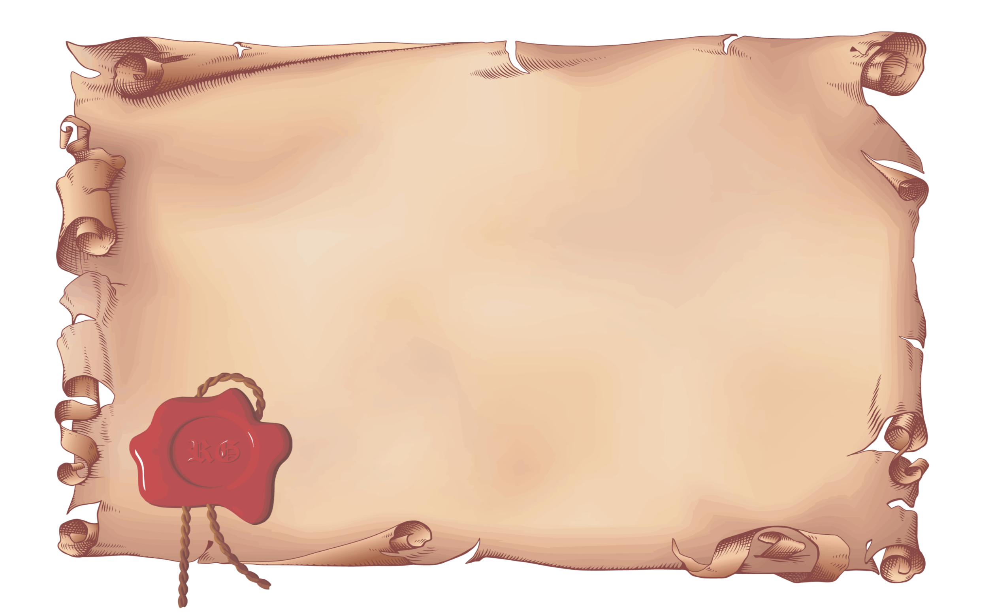
Свиток сложных вопросов
Почему возникает зависимое поведение?
Каковы основные истоки зависимости?
Эффективна ли борьба с зависимостью административными методами?
Как победить зависимость?
.

Slide 3
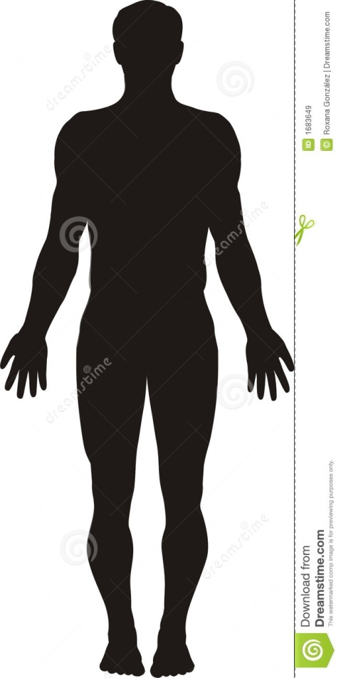
Трехсоставность человека
Духовность - нравственная сила, определяемая умом;
Духовность -
стремление личности к
высшим смыслам бытия.
Духовность – стяжание
Духа Святого
Духовность
– следование
голосу совести
Мировоззрение
духовное
психическое душевное
физическое

Slide 4
мировоззрение
вера
свобода
совесть
истина
преображение
картина мира
система ценностей
Идеал
Знание + понимание +вера

Slide 5
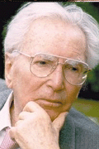
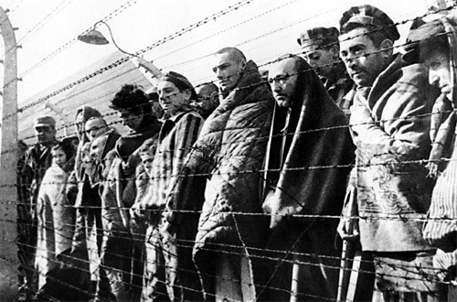
Виктор Франкл: «самая
глубокая наша потребность…»
- не в наслаждении (по Фрейду)
- не в стремлении к власти (по Адлеру)
А в смысле жизни и
в ее цели.
Смысл жизни –
больше, чем сама
жизнь.

Slide 6
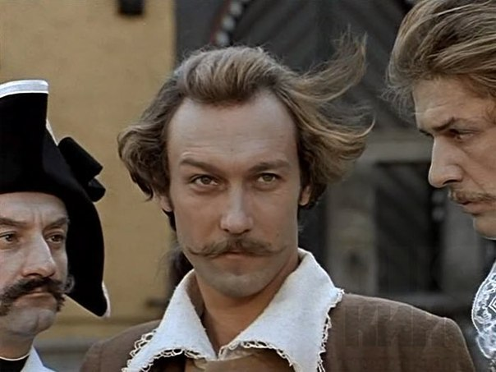
Три особенности человека
1. Без ценности и нравственности нет человека
2. Человек принципиально не равен сам себе…
3. Без цели полноценное существование человека невозможно!

Slide 8
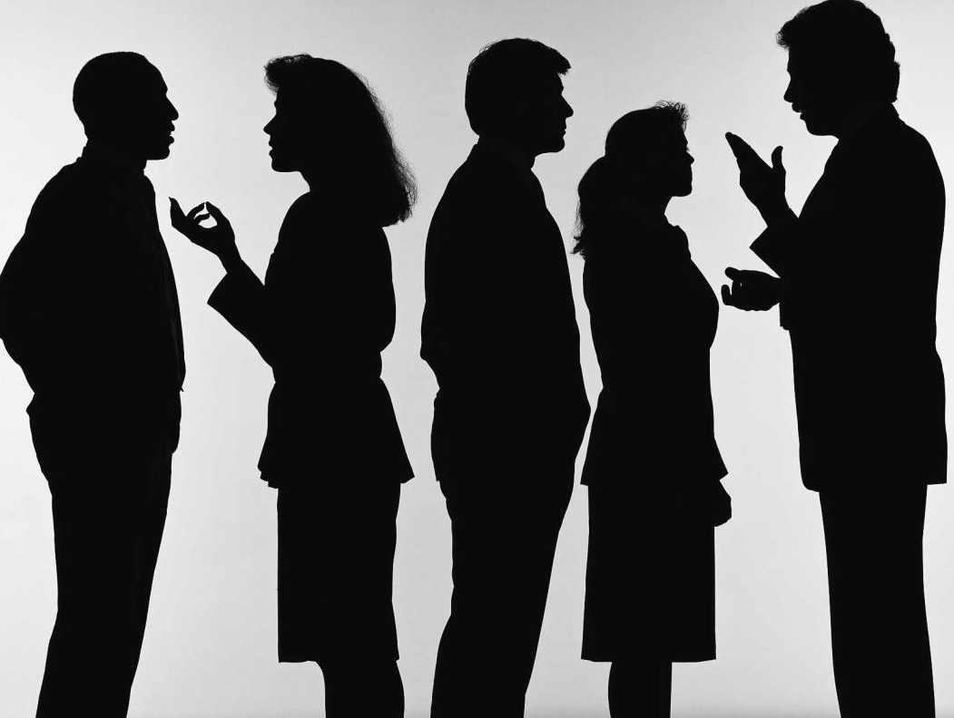
Главный вопрос
кто я?
зачем существую?
что ждет впереди?
Но человек ставит
вопрос иначе: кто мы?
Призрак решения всех проблем маячит в толпе, а не в себе.

Slide 10
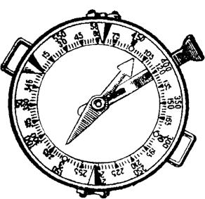
Правило
Осмыслить нечто, означает применить к
этому явлению более
высокую шкалу
ценностей
Смысл - это всегда более высокая шкала, на фоне которой происходит оценка.

Slide 11
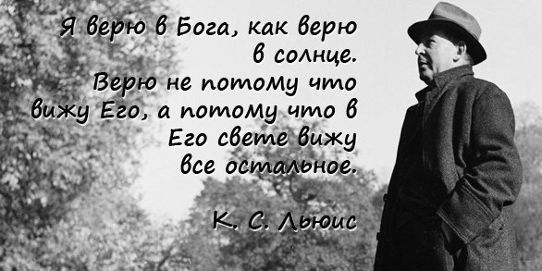
К. Льюис о «шкале»

Slide 12
Зло и зависимость
Миром правят не деньги, не власть, а идеи!
«Орех кракатук все равно будет мой», - вскричала крыса из «Щелкунчика».
Это её идея зла, неизбежно порождающая зависимость!

Slide 13
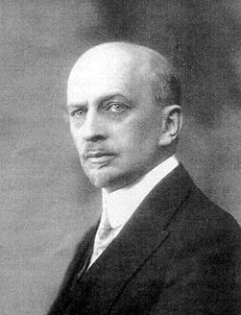
Ильин И.А. о главном
в воспитании
- будить духовное начало в детском инстинкте;
приучать ребенка к ответственности;
укреплять силу суждения;
формировать волю к духовной цельности в жизни.

Slide 14
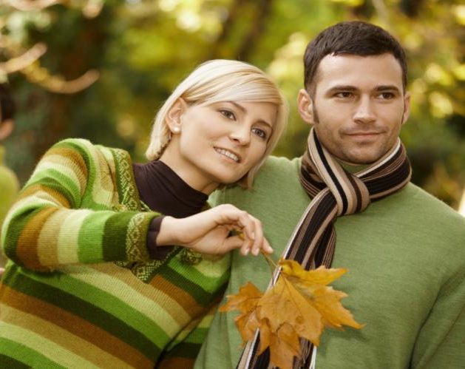
Личность есть глубинное неповторимое самопознающее Я, это тот, кто выбирает во мне смыслы жизни, идеалы и систему ценностей.
Личность принимает решение -
совершиться намеченному делу или нет .

Slide 15
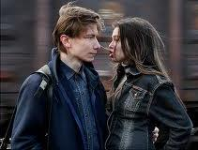
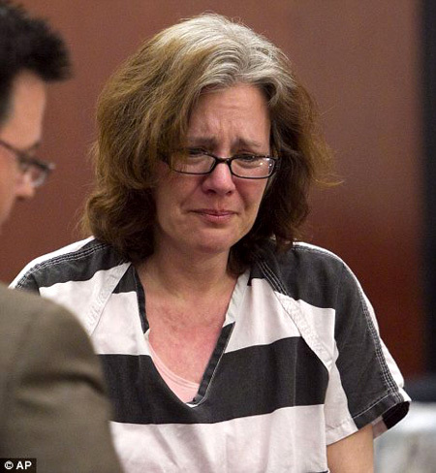
Мы хотим, чтобы нас
оценивали не только по
нашим делам, но увидели бы
в нас большее.
И мы не должны сводить
другого к его индивидуальности,
к известным нам качествам
- запрет на осуждение…

Slide 16
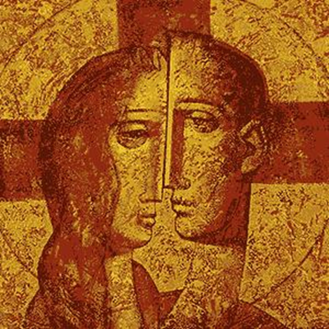
Разные жизни
Жизнь обычной семьи проходит в заботах о материальном благополучии.
Жизнь христианской семьи состоит в несении общего для всех жизненного креста и совместном движении к Богу

Slide 17
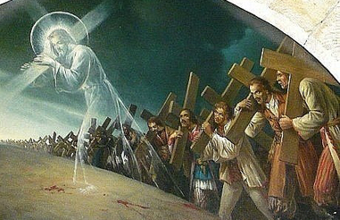
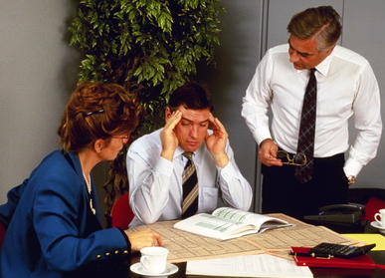
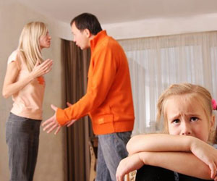
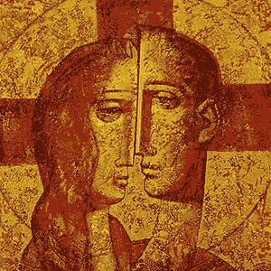
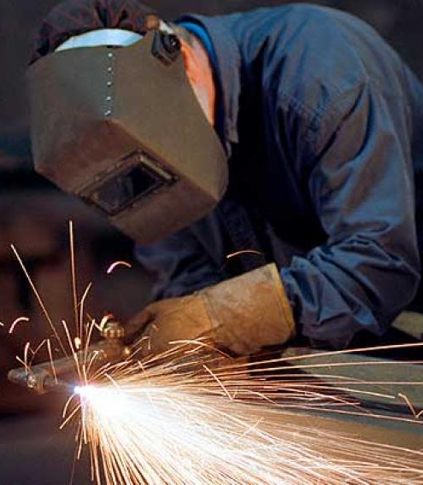
Несение креста или «долг перед»…

Slide 18
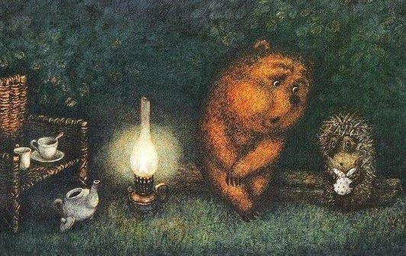
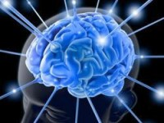
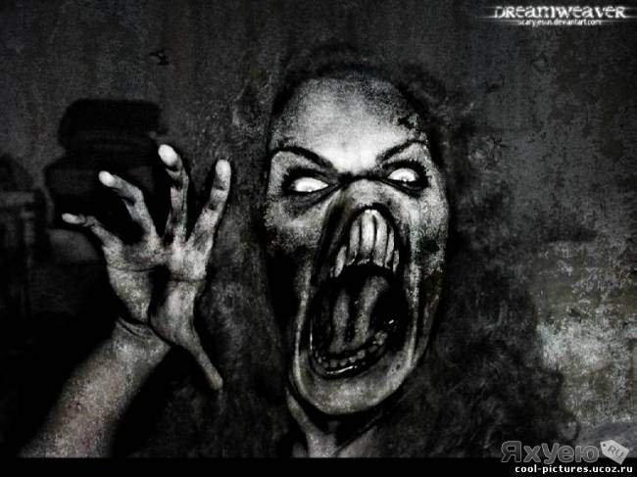
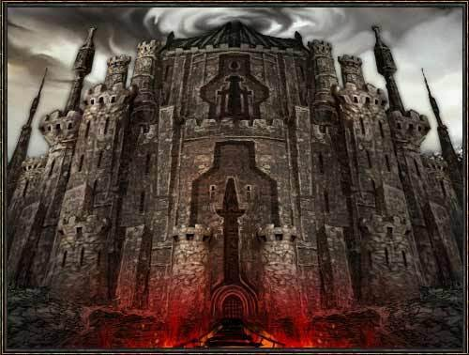
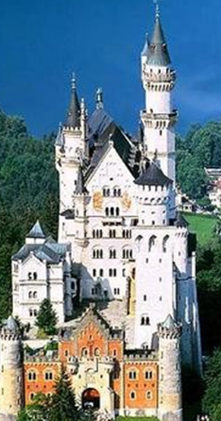
Образы положительные
Образы отрицательные
Информация
Приходящая
информация
образует в
подсознании
систему взглядов

Slide 19
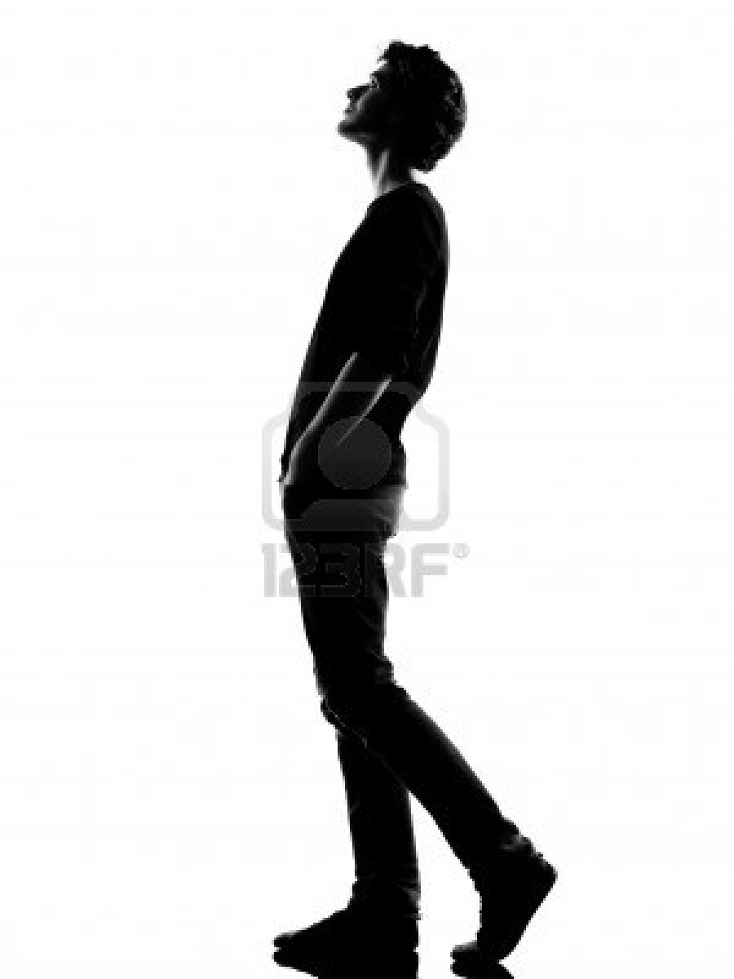
В Сознание и в Подсознание идут не столько слова, сколько поступки ближних.
Наполненное содержанием
подсознание есть некий стержень, подобный позвоночнику, определяющий качество личности.

Slide 20
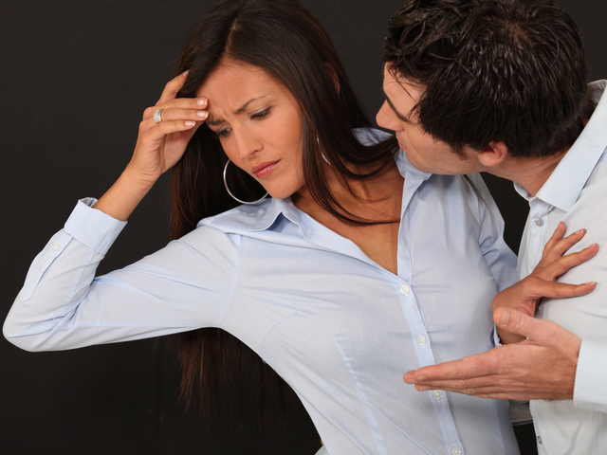
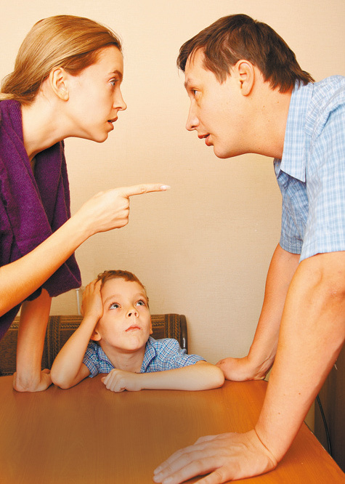
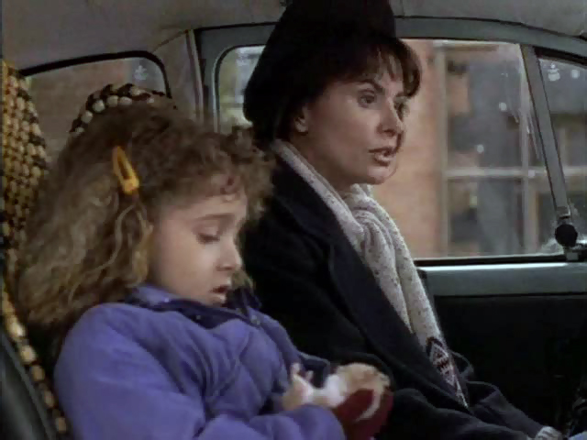
Странные отношения
Часто между людьми
возникают мучительные
отношения, в которых хоть
и есть любовь, но строятся
они как зависимость
друг от друга.

Slide 21
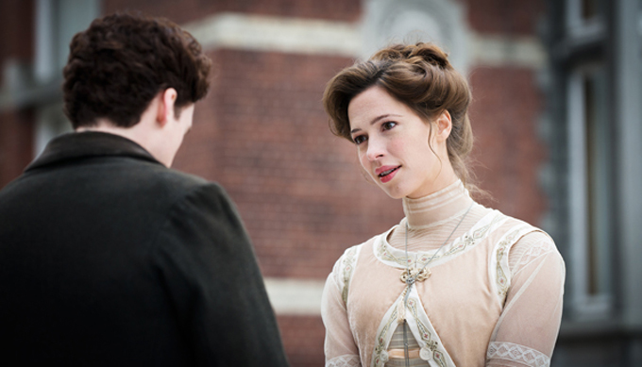
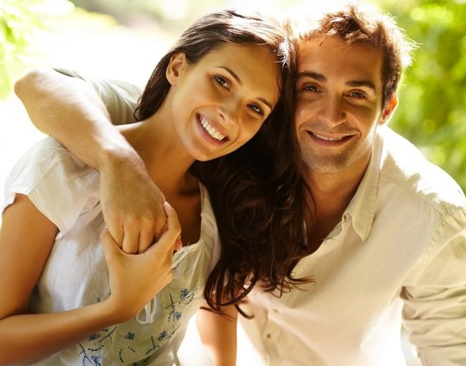
Странные отношения
Зависимые отношения
нам по природе не
свойственны.
Возникают они вследствие
нашего несовершенства.
И наука и религия
утверждают, что мы
можем строить
отношения к другим,
основанные на любви,
и не обречены жить в
зависимости.

Slide 22
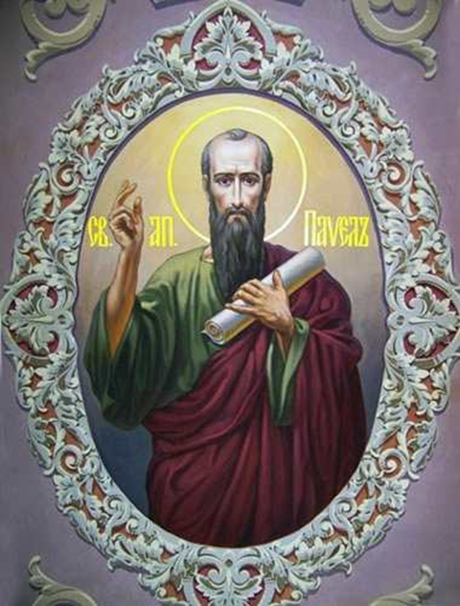
Любовь…
Старец Зосима у
Достоевского говорит: любовь деятельная, в отличие от любви мечтательной, есть дело жестокое и устрашающее.
"Более же всего
облекитесь в ЛЮБОВЬ, которая есть совокупность совершенства ..."(Кол. 3,14).

Slide 23
Источник зависимости
Зависимость - это такой тип отношений между людьми и к самому себе, который не возник бы, если бы человек строил свои отношения на любви.
Ни алкоголь, ни наркотики, ни компьютер, ни телевизор не являются источником зависимостей человека.
Источником зависимостей является семья и то, как в этой семье формируется личность каждого из нас.

Slide 24
Что такое зависимость?
1. Зависимый человек - это тот, кто
полностью или в большей части своей жизни ориентирован на другого, а не на себя.
Ориентирован, значит, контролирует его,
зависит от другого, а не от себя.
В этом вся тяжесть его состояния.
2. Зависимый о своих потребностях и нуждах не заботится. Не знает чего он хочет, не пытается реализовать свои внутренние потребности и живет безрадостно, как бы вопреки себе.

Slide 25
Православный взгляд
Каждая душа бессмертна и источник силы, энергии и радости черпает главным образом в любви.
Любовь не есть что-то внешне , что можно дать, вложить.
Когда ребенок рождается, он не нуждается в том, чтоб мы вкладывали в него любовь. Он нуждается в том, чтобы его любили, но любовь у него в душе уже есть при рождении.

Slide 26
Дар любви
Даром любви обладает только человек, никакое другое существо. Им не обладает общество или культура.
Любовь - это тот неисчерпаемый источник, который каждый из нас имеет.

Slide 27
Опора и самоценность
Опора – это понятие самоценности и
самоотношения. Данные нам с рождения
Опираются на христианскую традицию,
обоснованную бытием Бога.
Самоценности – как ощущение и
переживание своей безусловной значимости, ценности и своего достоинства.
Это фундамент личности, который не
зависит от культуры, воспитания и социальных отношений.

Slide 28
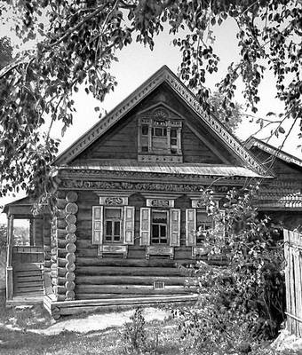
«Когда нечистый дух выйдет из человека, то ходит по безводным местам, ища покоя, и не находит; тогда говорит: возвращусь в дом мой…» (Мф 12,43).
Дом – сердце человека
«Незанятый дом» –
пустое сердце…
Если сердце не наполнено
радостью или смыслом, чем
тогда можно поделиться?

Slide 29
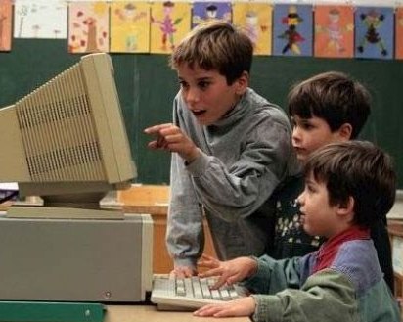
Нарушение целостности
Одна из важнейших причин – нарушение цельности.
Мировоззрение
духовное
психическое душевное
физическое

Slide 30
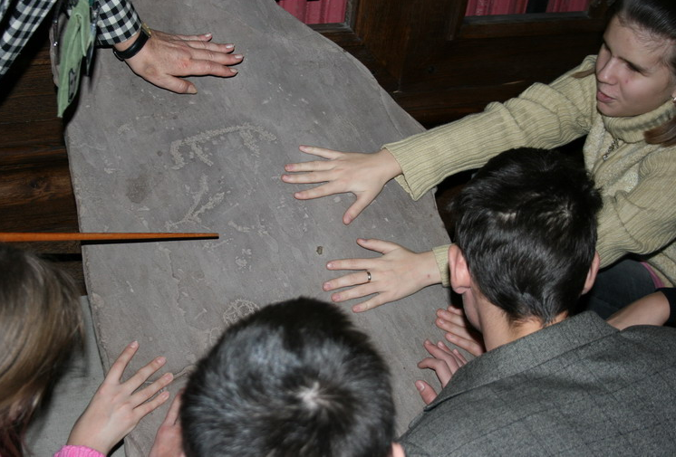
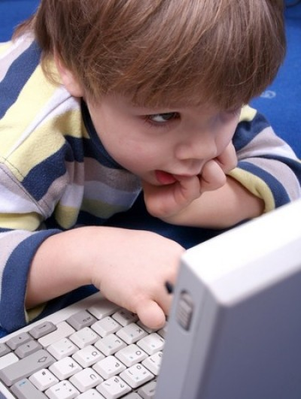
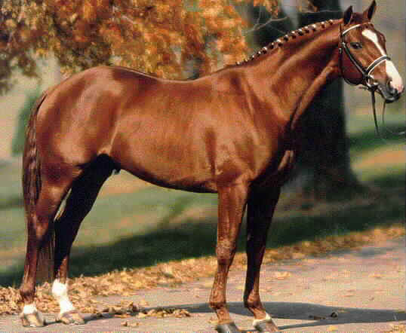
Клиповое мировоззрение
Одна из важнейших причин – нарушение цельности.

Slide 31
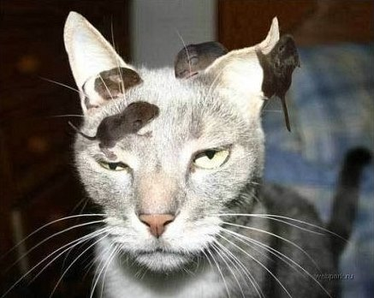
Есть ли границы толерантности?

Slide 32
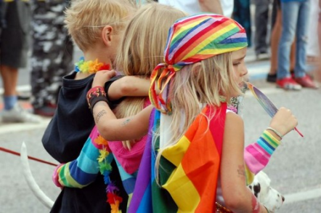
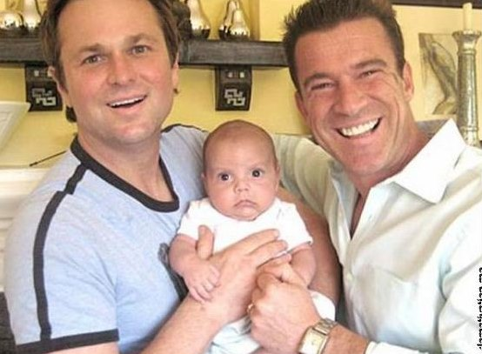
Деградация
целостности

Slide 33
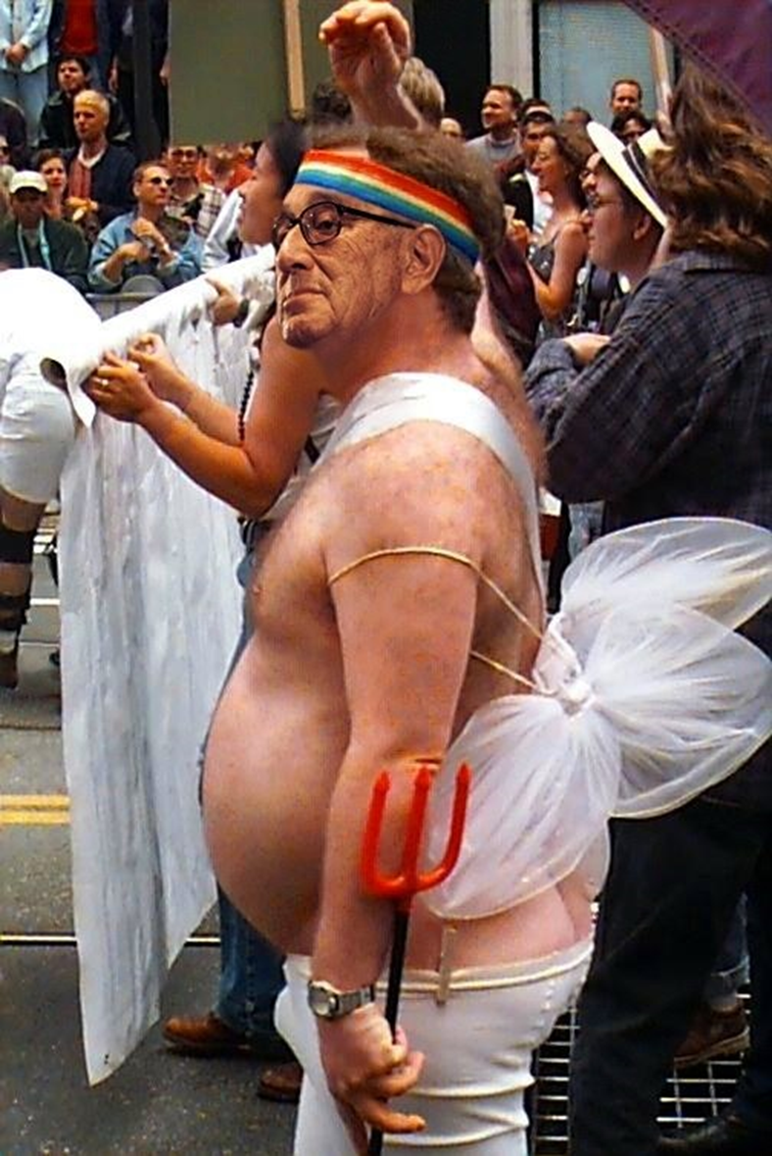
Гей парад во Франции

Slide 34
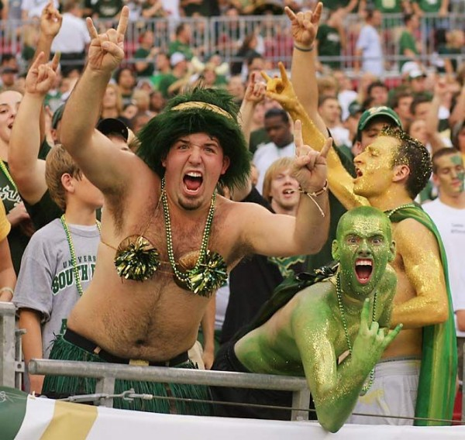
Гей парад в Швеции

Slide 35
Митинг ЛГБТ в Петербурге
Марсово поле 29.6.2013

Slide 36
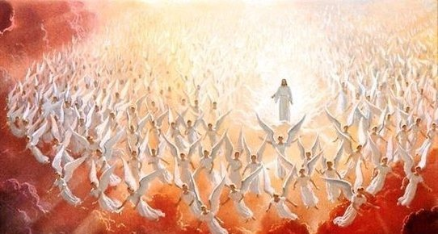
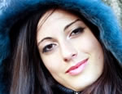
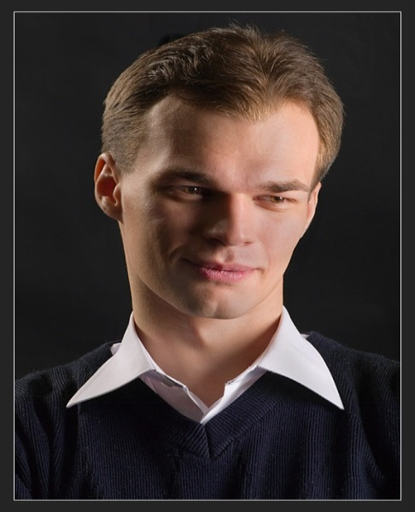
В христианстве
источник личности Сам Бог.
Здесь личность не тварная сущность, как Душа.
Личность – дар, образ жизни, протекающий по Образу и Подобию.
Образ и Подобие очень сложны, потому так и сложен разговор о личности.

Slide 37
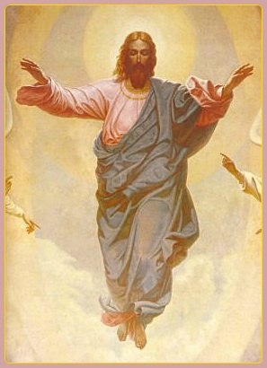
Человек обретает свою личность в Боге, где он познает свой первообраз в личность Христа.
Поэтому она Христоцентрична, т.к. стоит на природе и ипостаси Христа.
Когда мы говорим о личность, мы должны иметь ввиду ее тайну.

Slide 38
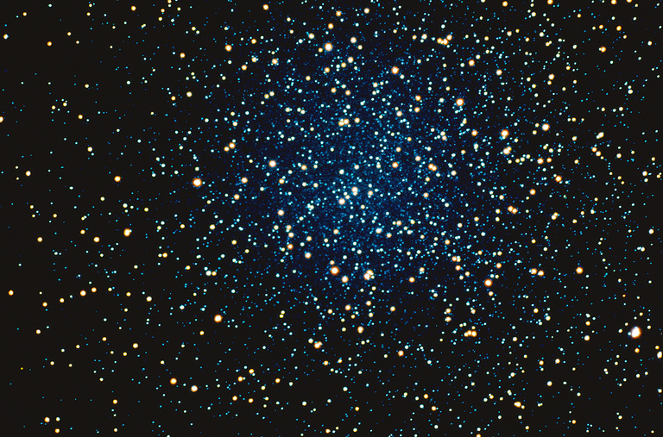
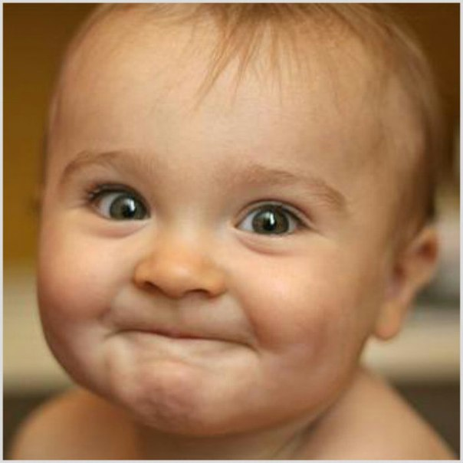
Если современная наука ориентирована на исследования единичного, то духовная методология ориентирована на исследование связей с единым.

Slide 39
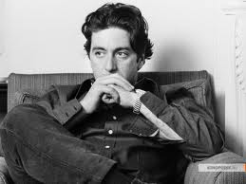
ЛИЧНОСТЬ непостижима для другого человека, но постижима для самого себя.
т.е. личность открывает саму себя не во внешнем мире, а во внутреннем.

Slide 40
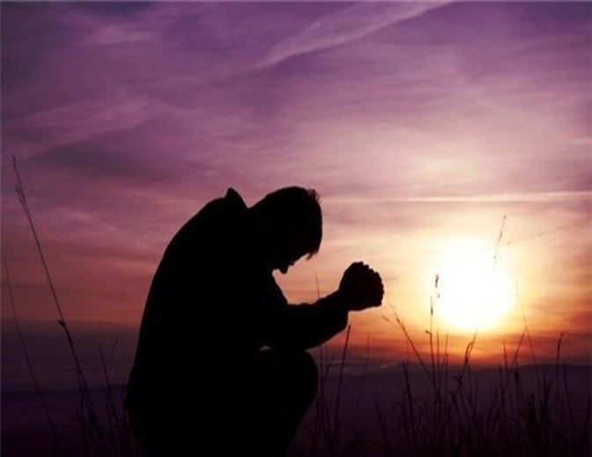
Для этого нужно откровенно спросить себя:
«А существую ли я?»,
«Нужен ли я здесь?», «Соответствую ли
я своему назначению»?

Slide 41
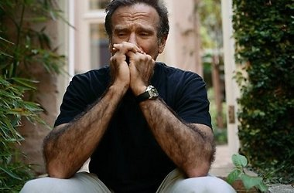
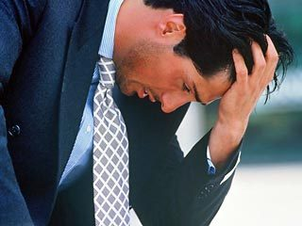
Такой вопрос часто задает себе человек, находящийся в кризисе.

Slide 42
Опасное развитие события
Далее человек может
спросить себя: «Достоин
ли я жизни»?
И даже может прийти к решению: «Я не хочу жить». «Если я червь, тварь никчемная, зачем мне жить»?

Slide 43
Три тупика
1) Внешний авторитет
(тупик);
2) Самоутверждение
через других (тупик);
3) Самоотрицание (тупик);

Slide 44
Жертвы суицида
Выжившие признаются:
«Не знаем зачем жить»?
Выясняется и вторая причина:
«Зачем жить, если человек – ничтожество»

Slide 45
И человек начинает входить в ощущение своего мнимого ничтожества.
В поисках самоутверждения человек начинает искать опору – «самоценность», и медленно входит в высокое представление о человеке или входит в христианство.

Slide 46
О бесконечной сложности любого события
А. Эйнштейн: «В нашем стремлении понять реальность мы подобны человеку, который хочет понять механизм закрытых часов... он может нарисовать картину механизма, но никогда не будет в состоянии сравнить свою картину с
реальным механизмом…».
?
?
?

Slide 47
Как связать свое ничтожество со своим достоинством?
Гуманисты говорят о высоком достоинстве человека-труда, творчества, мысли.
Христиане совершают это через личность.
Раз человек создан по Образу и Подобию, он находит свое последнее убежище, не в могиле, не в нирване, а в Боге.
Следовательно, надо уподобиться идеальной личности, которая все черпает из себя.

Slide 48
Спасительная цепь
Самоценность – самоотношение –
жизнь в мире справедливости и гуманизма.
Самоценность – самоотношение – бытие в Боге
Это уже фундамент
личности, который не
зависит от культурных
и социальных отношений.

Slide 49
Спасительная цепь
Самоценность – самоотношение –
жизнь в мире справедливости и гуманизма.
Самоценность – самоотношение – бытие в Боге
Это уже фундамент
личности, который не
зависит от культурных
и социальных отношений.

Slide 50
Спасительная цепь
Самоценность – самоотношение –
жизнь в мире справедливости и гуманизма.
Самоценность – самоотношение – бытие в Боге
Это уже фундамент
личности, который не
зависит от культурных
и социальных отношений.

Slide 51
Спасибо за внимание

Slide 52
Современный мир
живет своей
бездуховной и
Бессмысленной
жизнью

Slide 53
Невежество в медицине
(постановка диагноза)
Notes:
Постановка диагноза

Slide 54
Невежество в
науке

Slide 55
Суть восточного метода состоит в поиске в низшем отражение высшего, в понимания низшего как проводника высшего.
Западный метод - метод психологических аналогий, метод редукционнизма (движения высшего к низшему).

Slide 56
Уже в богословии Фомы Аквинского, возникла попытка доказательства высшего с
помощью низшего.
Это значит, сводить человека к зверю с компьютером в голове.
Любовь - к либидо, жертву к инстинкту, совесть к неврозу…
Жизнь этот метод сводит к химии и физике.

Slide 57
Либералы имеют свое мировоззрение и систему ценностей.
Они считают, что высшей ценностью является индивид, лишенный всех форм коллективной идентичности.

Slide 58
Что это за идентичность?
Расовая идентичность, которой они
противопоставляют антирасизм.
Национальная идентичность – которой
противопоставляется космополитизм.
Религиозная – которой противопоставляется
антиклерикализм.
Гендерная идентичность… нельзя быть
мужчиной или женщиной, т.к. это этногрупповая идентичность. Пол нужно выбирать самому. И последнее - трансгуманизм…

Slide 59
Что значит, трансгуманизм?
И последнее - трансгуманизм.
Трансгумани́зм (от лат. trans — сквозь,
через, за; лат. homo — человек)
Рационалистическое мировоззрение, основанное на осмыслении достижений науки. Признает возможность и желательность фундаментальных изменений в положении человека с помощью передовых технологий для ликвидации страдания, старение и смерти, а также для усиления физических, умственных и психологических возможности

Slide 60
Cовременный либерализм создает сверхчеловека

Slide 61
Трансгумани́зм — считает, что человек не последнее звено эволюции, а значит, может совершенствоваться до бесконечности

Slide 62
Наука
Культура
Образование
Коммунизм как истинная справедливость
Марксзим-Ленинизм

Slide 63
Наука
Культура
Образование
МЕТАФИЗИКА

